Slide 1
«Симбіоз журналістики і літератури на прикладі творчості публіцистів Ірландії та США (творча майстерня Дж. Свіфта, Марка Твена, Ернеста Хемінгуея та Трумена Капоте»

Slide 2
План лекції:
Журналістика і література: симбіоз понять. Жанри та форми літературної журналістики та публіцистики.
Джонатан Свіфт. Провідні публіцистичні твори. «Мандри Гулівера» як журналістський памфлет: ознаки спорідненості журналістики і літератури.
Публіцистика Марка Твена: характеристика творчої майстерні. взаємодія факту та вимислу в публіцистичних творах Марка Твена .
Публіцистика Ернеста Хемінгуея: характерні домінанти.
Публіцистика Трумена Капоте.
1
2
3
4

Slide 3
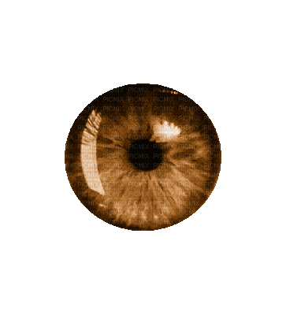
Журналістика і література
Журналістика та література перебувають у тісних взаємозв'язках. У свою чергу відбувається медіалізація літературних засобів і прийомів.
...журналістика - це золотий резерв літератури, за допомогою якого можна рухати розвиток літератури вперед..
©Норман Мейер (1968р.)

Slide 4
Літературна журналістика в США
Майстром жанру літературної журналістики донині на території Америки вважається Том Вулф.
журналістика - це справжнє мистецтво,
©Том Вулф

Slide 5
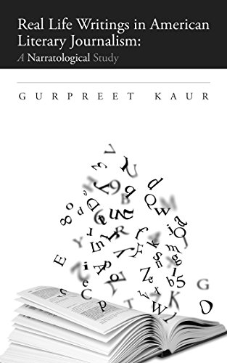
Жанри літературної журналістики:
Замальовка
Есей
Нарис
Пасквіль
Фейлетон
Памфлет
Історія
Некрологи
Епітафія

Slide 6
Історія виникнення літературної журналістики в США
У 60-ті рр. ХХ ст. у США активізувався інтерес до літератури факту, документальної прози, нон-фікшн і мемуарів, що зумовлено політичними, соціально-культурними змінами та їх наслідками — війною у В’єтнамі, зародженням руху хіпі, сексуальною революцією, протестами проти расової дискримінації тощо. «Факт і документ широко використовуються як епічна основа в багатьох творах про в’єтнамську війну», що в цей час активно з’являються в країні.
Ця інноваційна форма дістала назву «новий журналізм» (new journalism), засновником якої вважають відомого публіциста і письменника Тома Вулфа (1930).

Slide 7
.
Акумулюючи ознаки репортажу і художньої літератури, «новий журналізм» перебуває в опозиції до традиційної інформаційної журналістики

Slide 8
ОПОВІДНІ ТЕХНІКИ ТА СТИЛІСТИЧНІ СТРАТЕГІЇ
РЕПОРТАЖ
ЛІТЕРАТУРНА ЖУРНАЛІСТИКА

Slide 9
.
У своєму маніфесті «нового журналізму», який вийшов друком у 1973 р., Том Вулф зазначив, що «репортаж, а не роман, є найвищою формою літературного мистецтва»

Slide 10
Найближчим контекстуальним синонімом до «нового журналізму» є літературна журналістика
Головний постулат «нового журналізму» — жодної вигадки, тільки реальність. Базові питання - основні концептуальні засади літературної журналістики й основи професійної майстерності «новожурналіста».

Slide 11
Літературна журналістика — це така форма документальної прози, що поєднує репортаж і певні оповідні техніки та стилістичні стратегії, характерні для художньої літератури. Як журналісти ці автори «колекціонували дані й факти, тому їхні матеріали ставали реальністю», як письменники — були «обдарованими оповідачами історій, що створювали їх за допомогою літературних конструкцій і стилістичних особливостей». Але основними завжди залишався «голос» автора і точність викладу подій.

Slide 12
Він говорив: «Я пишу не заради слави. Єдина моя мета – благо суспільства». Свіфта дуже хвилювали доля англійського народу й загальний стан суспільства

Slide 13
У 1696 – 1697 рр. Свіфт майже одночасно створив два великих памфлети: «Битва книг» і «Казка бочки».
«Казка бочки» – один із яскравих памфлетів у творчій спадщині сатирика.
Серія його знаменитих «Бікерстафових памфлетів» з’явилася у 1708 – 1709 рр. Під вигаданим псевдонімом Ісаака Бікерстафа памфлетист створив комічну маску, із якою виступив проти шарлатанства і брехні різноманітних астрологів.
У 1711 р. Свіфт написав памфлет «Поведінка союзників і колишнього міністерства у сучасній війні», де викривав вігів і діяльність їхнього вождя герцога Мальборо. Письменник відкрито писав про антинародний характер війни за іспанську спадщину.
Особливо дієвим був памфлет «Листи суконника». Хоча Свіфт виступив у ньому з критикою уряду й політики Ірландії анонімно, всі одразу впізнали його фірмовий стиль.

Slide 14
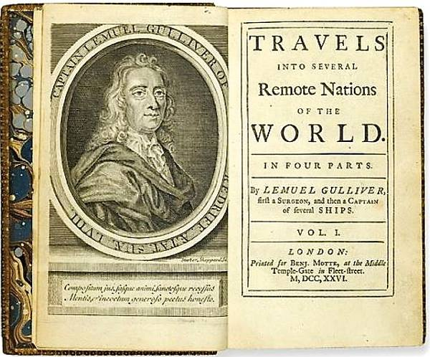
Памфлет як улюблений жанр Свіфта
Саме памфлет приніс йому славу, але разом з тим у письменника з’явилося багато ворогів серед церковників, чиновників, урядовців, буржуазії та дворянства.

Slide 15
Памфлет«Казка бочки»
Назва походить з англійського фразеологізму, що перекладається як «нісенітниця», «заплутана історія», «дурниця».
У передмові Свіфт писав: «У моряків є звичай при зустрічі з китом викидати в море порожню бочку, аби відволікти його увагу від корабля»

Slide 16
1726 р. вийшла друком книга «Мандри Гуллівера», яку вважають романом-памфлетом. Свіфт висловив у ньому свої просвітницькі ідеї, порушив безліч проблем – від державного устрою країни до моралі вченого світу .
Спочатку "Мандри Гуллівера" сприймаємо як смішну, веселу казку про велетня і пігмеїв, але ми швидко розуміємо, що йдеться про найголовніше— про людину і суспільство. Свіфт заперечував політичний лад, у якому вся влада належить одній людині.

Slide 17
Роман-памфлет
«Пригоди Гулівера»
Висвітлені усі Просвітницькі ідеї та теми
У всіх чотирьох частинах роману сатиричну дію зосереджує в зоні влади,державного устрою, переростаючи в генеральний наступ на громадські засади в цілому і на мораль
Узагальнення повсюдно носить художній характер і відрізняється від логічної аргументації і висновків, виведених суспільними науками, що досліджують форми влади

Slide 18
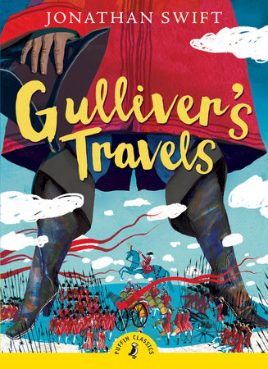
Аспекти памфлету
У першій частині роману - «Подорожі до Ліліпутії» - зображені дії уряду, цього людської подоби влади, держави, розглядаються найбільш ретельно в двох аспектах
Антивоєнна тема далі розвивається в другій і четвертій частинах роману: спочатку король Бробдінгнега висловлює своє обурення, дізнавшись, що люди використовують порох, гармати та інші засоби для ведення винищувальних воєн

Slide 19
Маніфест Свіфта-сатирика
«Мандри Гуллівера» - програмний маніфест Свіфта-сатирика. У першій частині читач сміється над безглуздим зарозумілістю ліліпутів. У другій, в країні велетнів, змінюється точка зору, і з'ясовується, що наша цивілізація заслуговує такого ж осміяння. У третій висміюються наука і людський розум взагалі. Нарешті, у четвертій з'являються мерзенні йеху як концентрат споконвічної людської природи, не облагородженої духовністю. Свіфт, як правило, не вдається до моралізаторського повчання, надаючи читачеві зробити власні висновки - вибрати між йеху і їх моральним антиподом, химерно наділеним в кінську форму.

Slide 20
Риси памфлету:
Цикл створених в традиціях алегоричній сатири памфлетів, увібрали в себе кардинальні проблеми його публіцистики.
Автор критикує внутрішню і зовнішню політику Англії, висміює парламентську систему і боротьбу партій, виступає проти збочень в релігії.

Slide 22
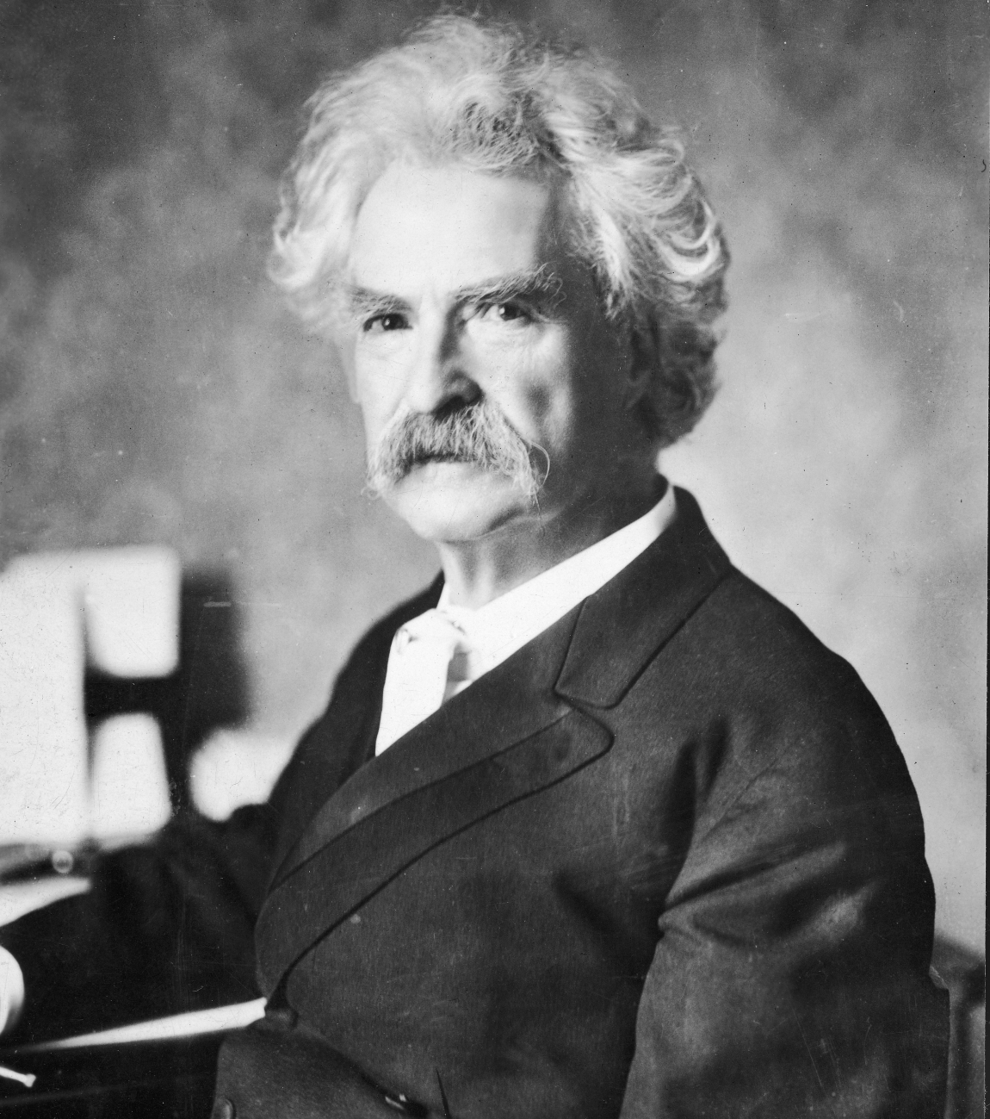
Марк Твен справжнє ім'я і прізвище Семюель Клеменс
(1835 1910 )─
американський письменник і журналіст.

Slide 23
Марк Твен
Початок творчої діяльності великого американського письменника і журналіста припадає на розпал громадянської війни між Північчю і Півднем (1861-1865).
Псевдонім-маска «Марк Твен» з'явиться лише в лютому 1863 року.
Марк Твен використовує відомий прийом розповідь від імені невинного оповідача.
Його роботи написані з різних ракурсів, починаються детальним описом, а закінчуються статистикою та підрахунками.

Slide 24
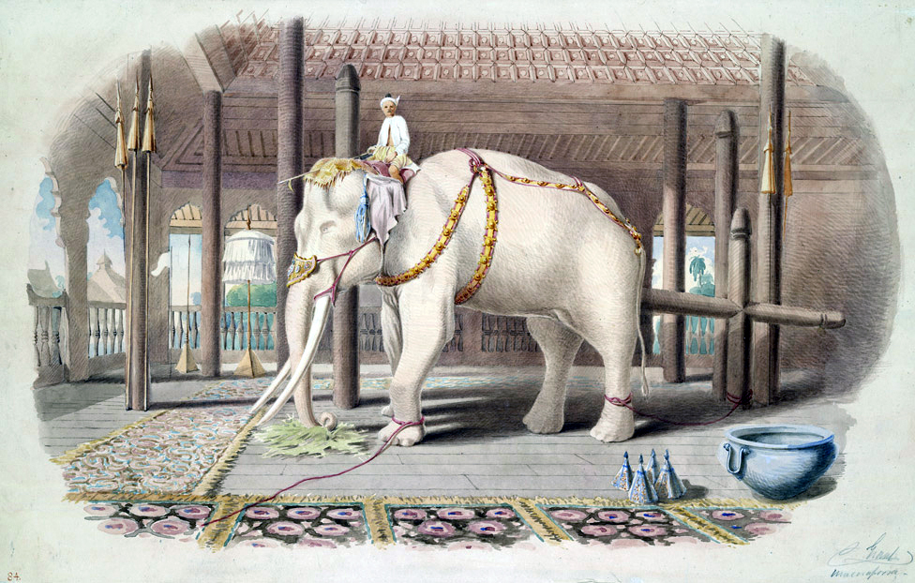
Особливості гумору в творчості Марка Твена
Досить часто поняття гумору в світовій літературі асоціюється з ім’ям Марка Твена. Підтвердження цьому можна знайти в ранніх його оповіданнях. В цих оповіданнях автор зміг передати не лише риси західного фольклору, а й атмосферу радісного західного життя. Вплив західного фольклору став визначальним чинником розвитку творчості М. Твена. Прикладом цього є його твір "Викрадення білого слона" (1882). Твір характеризується сплеском яскравого, насиченого, чудового та неочікуваного гумору, який виривається з творчих глибин свідомості автора.

Slide 25
Особливості гумору в творчості Марка Твена
Гумористичні оповідання Марка Твена начебто переносять читача в особливий світ, де життя буяє. Письменник наче визволяє приховану енергію життя, розкриваючи це через речі та людей. Твену, безперечно, подобається таке "кипіння" життя, безперервний сміх. Будь-що штучне або надумане викликають у письменника протест. Йому ненависні канони, штампи, догми

Slide 26
Марк Твен і журналістика
У нарисі «Мої перші подвиги на газетному терені» 1871 Твен розповів про початок своєї журналістської діяльності
Перші літературні спроби Твена в газеті «Ганібал».
Твен працював репортером і фейлетоністом невадскоі газети Терріторіел ентерпрайз.
Після переїзду в Сан-Франциско Твен друкується в місцевих газетах «Морнінгколл», «Каліфорнія», «Юніон», «Голден Іра».

Slide 27
Журналістика в Теннессі
Художні особливості
Бувальщина і небилиця
Гротеск

Slide 28
Памфлет-новела
з продуманим сюжетом - «Друг Гольсміта знову на чужині» ( "Goldsmith's Friend Abroad Again").

Slide 29
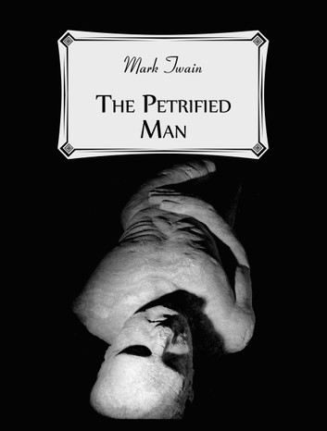
Скам'яніла людина
1870 р.
«Простаки за кордоном»
1869р.
«Журналістика в Теннесі»
1869р.

Slide 30
Розповідь «Друкованих справ майстер» підводить підсумок щодо зв’язку літератури і журналістики.
В оповіданні «Скарга на кореспондентів, написана в Сан-Франциско» Марк Твен зазначає, що люди надсилають герою листи і кореспонденції, але зовсім не вміють їх писати.
Своєю сатиричної кульмінації, безумовно, Марк Твен досягає в оповіданні «Як мене обирали в губернатори».

Slide 31
Твена дуже сильно хвилювало питання стану сучасної йому преси.
Найбільш непристойним в журналістиці, на думку М. Твена, є: прагнення до отримання вигоди, а не до поліпшення якості видання; відсутність професіоналізму в роботі репортерів і їх безграмотність; помилковий виклад фактів; образливий тон преси.

Slide 33
Заслуговують на увагу - нарис «Американська богема в Парижі» і коротка рецензія на роман африканського письменника Рене Марана «Батуала», який отримав Гонкурівську премію.

Slide 34
Ернест Хемінгуей створив оригінальний, новаторський стиль. Він розробив цілу систему специфічних прийомів художнього відображення: монтаж, обігравання пауз, перебивка діалогу.

Slide 35
ЦИТАТИ
У письменника-початківця все задоволення доводиться на його долю, а читач не отримує нічого.
Поки диктатор контролює пресу, завжди знайдуться чергові великі звершення, якими і слід жити.
Писати добре - значить писати правдиво.

Slide 36
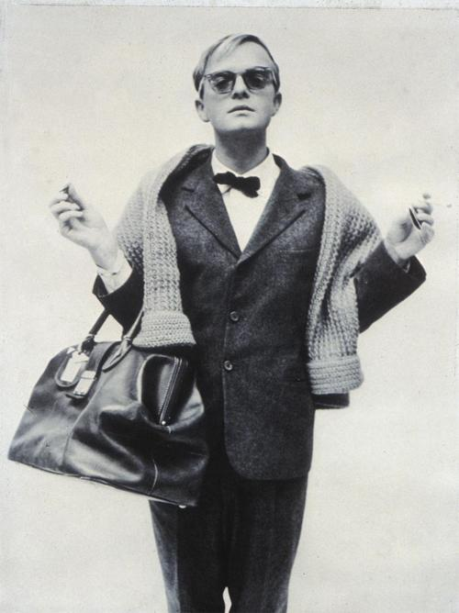
Капоте Трумен
(1924- 1984 )─
Американський новеліст,романіст, драматург публіцист

Slide 37
"Сніданок у Тіффані" 1958 року
Дія відбувається у Мангеттені (Нью-Йорк), з осені 1943 до осені 1944. Молодий письменник (на ім'я Фред) знайомиться з 19-річною сусідкою — Холлі (англ. Holly), повне ім'я — Холідей Ґолайтлі (англ. Holiday Golightly). Холлі веде екстравагантне життя у «вищому світі», знайомиться з немолодими багатіями й маніпулює ними. Іноді вона здається божевільною. Водночас, вона тужить за своїм братом, якого призвали до війська, — єдиною близькою людиною після смерті батьків. З часом, письменник, від імені якого ведеться розповідь, розуміє, що Холлі просто шукає себе і біжить від реальності.

Slide 38
Дякую за увагу!

